Slide 1
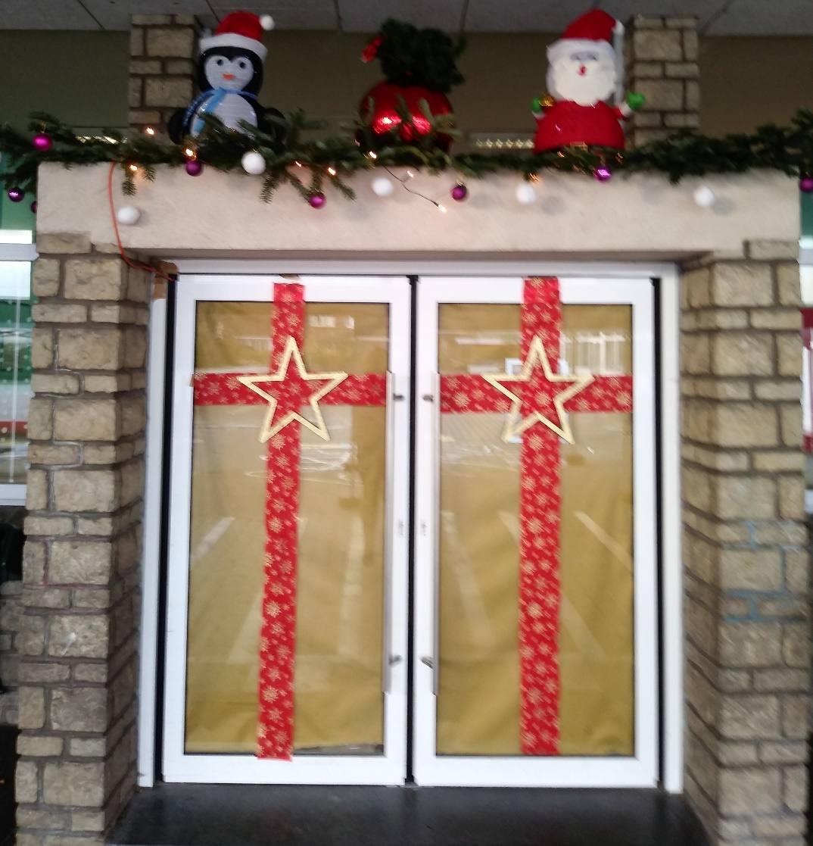
Bonnes fêtes à tous

Slide 2
Le père Noël,

Slide 3
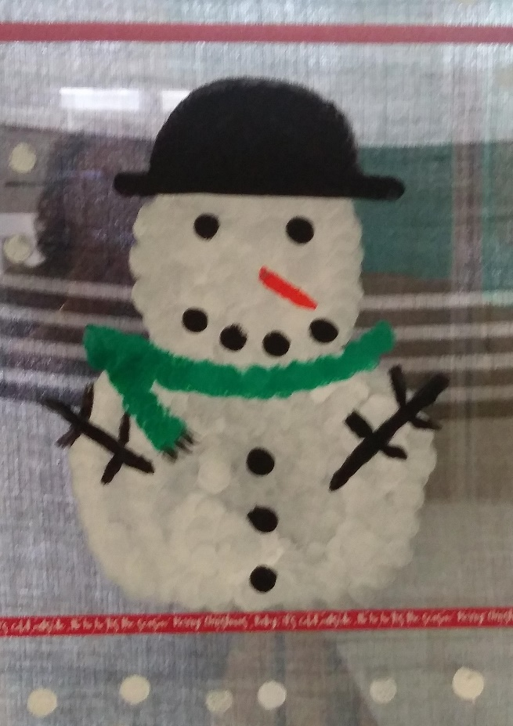
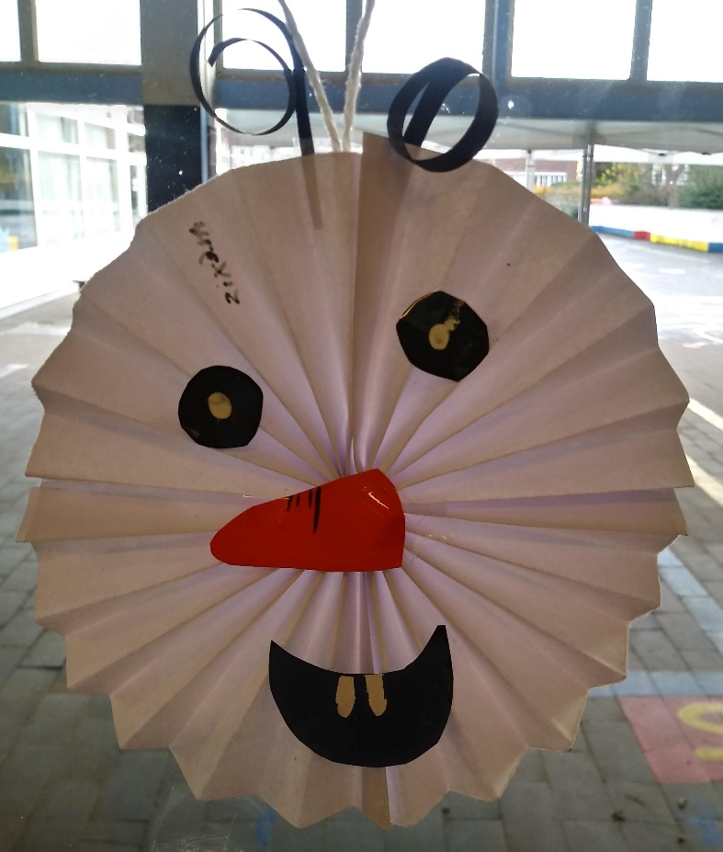
Les mères Noël et les lutins de Noël

Slide 4
Vous remercient pour la réussite de notre marché de Noël

Slide 5
Et vous souhaitent d’excellentes fêtes de fin d’année.

